Slide 1


2
0
1
9
G25关于功能课程表的总体设计
2019年4月21日 SE2019春-G25
组长：方绪俊 组员：赵雨泽、王子超

Slide 2
目录
Contents
项目概述
总体设计
接口设计
运行设计
系统数据结构设计
会议记录
绩效评价

Slide 3
项目概述
项目背景
Summary Of Project
在我们学生日常的学习生活中经常会出现因忘记课程上课时间或上课地点等相关课程信息而导致迟到旷课、期中期末复习没有头绪、忘记老师上课讲的重点、忘记作业提交日期而延期完成作业等问题。为此，为了解决这一系列问题，我们小组准备开发一个微信小程序以及相关公众号，它能够记录每一个同学的课表、上课时间、地点、任课老师等课程信息，并通过推送消息的方式提醒学生按时上课。同时我们将添加未完成事项的类似备忘录的功能确保每位同学按时完成作业或者其他待办事项。

Slide 4
项目概述
我们想做什么
Summary Of Project
一款面向广大学生群体，集①查询课程信息、考试信息 ②分别储存记录每周每节课板书、上课影音、笔记作业等相关信息(key)③定时发送信息提醒推送于一体的效率工具小程序。

Slide 5
项目概述
Summary of Project
项目需求对象
每位学生
项目目标
提高学生学习生活效率
标准、条约和约定
遵守http协议、Robot协议
在总评之前完成关于软件的所有工作

Slide 6
项目概述
项目呈现
1：打开小程序用户的课表起始为空，需要用户依次导入课程信息来创建课程表。
2：点击具体课程进入二级页面，此时用户可选择具体第几周的key进行添加或删除信息。
3：起始界面可添加提醒事项并关注公众号，公众号准时推送通知。
4：在小程序中可查看基于本周完成提醒事项数量的用户排行榜
Summary of Project

Slide 7
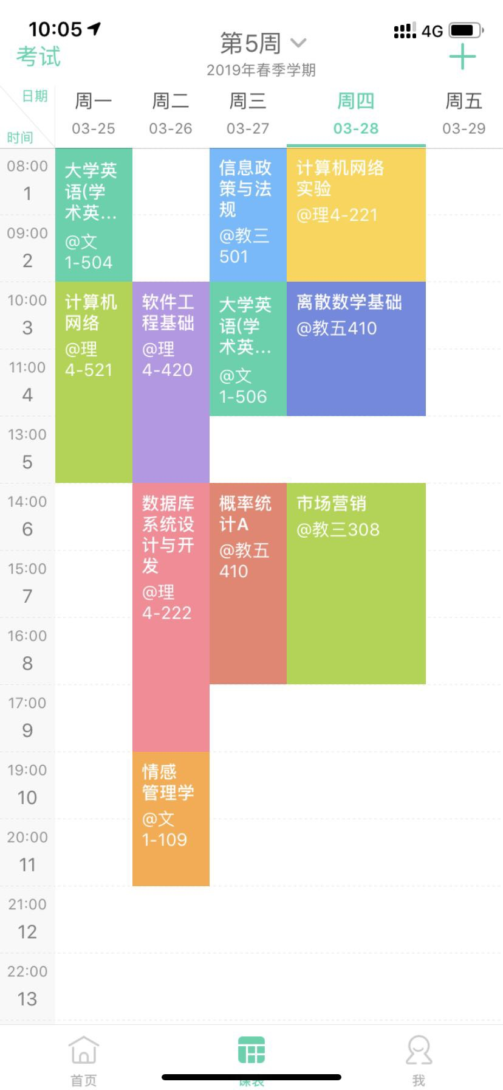
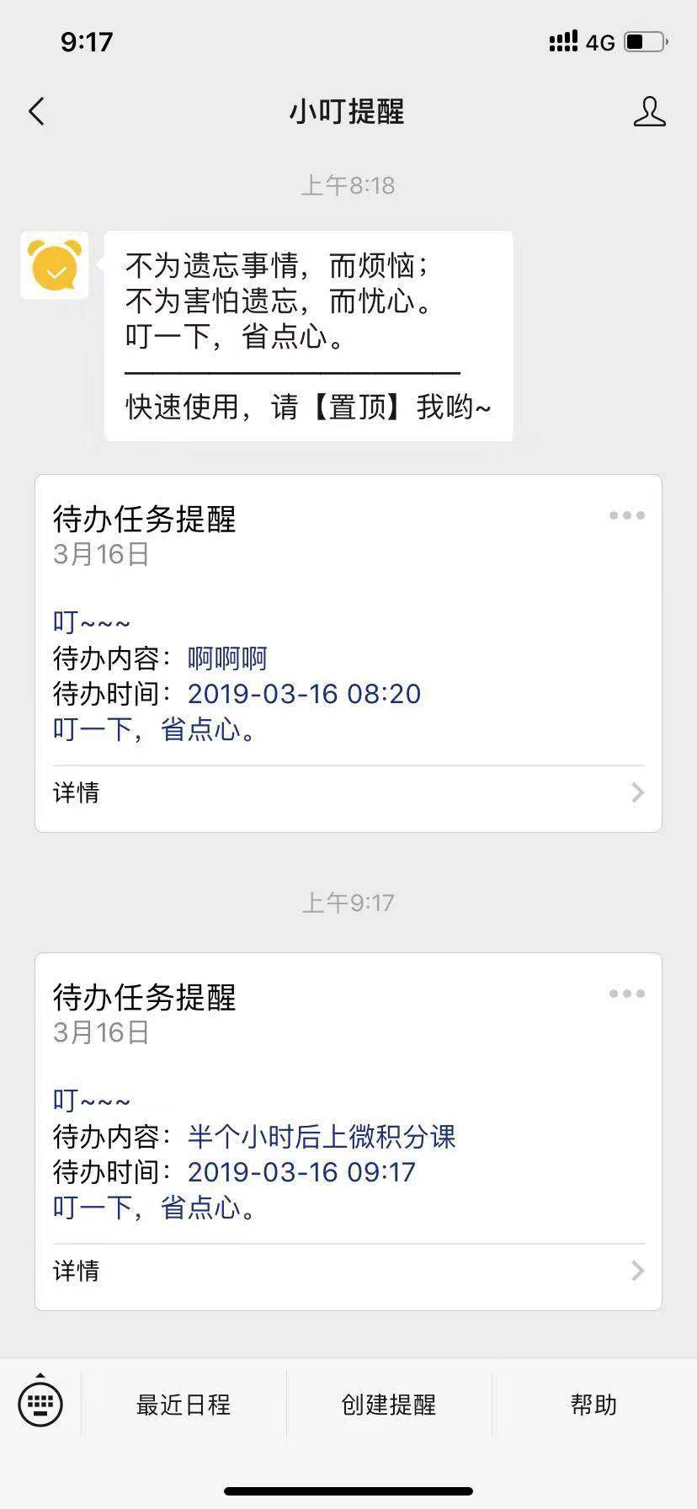
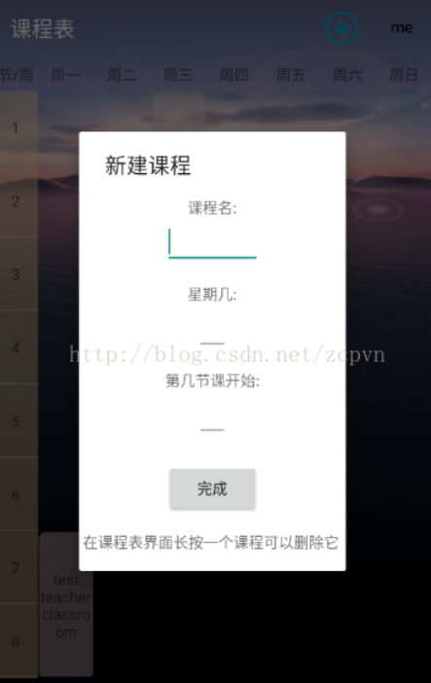
项目呈现（已存在相关应用界面参考）
项目概述
Summary of Project

Slide 8

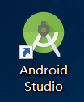




项目开发工具
项目概述
Eclipse java：一个开放源代码的、基于Java的可扩展开发平台。
Summary of Project
Android Studio：是谷歌推出的一个Android集成开发工具，提供了集成的 Android 开发工具用于开发和调试
MySQL：用于访问和处理数据库的标准的计算机语言。
Git：一个开源的分布式版本控制系统，可以高效处理从很小到非常大的项目版本管理。
Project：通用的项目管理工具软件。
Photoshop：PS在线图片编辑器是一个专业的在线ps照片处理软件。

Slide 9
9787111361220
参考文献
《软件工程导论》
出版社：清华大学出版社 作者：张海藩，牟永敏
国际书号：7111197704
《JAVA语言程序设计》
出版社：机械工业出版社 作者：梁勇
国际书号：9787115353528
CSDN：一步一步开发微信小程序
https://blog.csdn.net/zhangjing1019/article/details/79442828
CSDN:微信小程序上线发布流程
https://blog.csdn.net/huangbaokang/article/details/80268727
简书：微信小程序和APP优劣势大对比
https://www.jianshu.com/p/c72802b5e74e
Android课程表App：
https://blog.csdn.net/zcpvn/article/details/77896491
项目概述
Summary Of Project

Slide 10
需求规定
总体设计
功能：
已注册用户方：
1. 用户登陆
2. 用户忘记密码
3. 用户注销
4. 用户预约爬虫
5. 用户固定词条搜索
6. 用户非固定词条搜索
7. 用户查看历史记录
管理员方：
1. 管理员登录
2. 管理员管理用户
3. 管理员浏览信息
4. 管理员忘记密码
5. 管理员注销
数据来源：
1.用户手动输入的用户数据
2.已保存在云端数据库的用户数据
3.固定导入用户输入的学号所得到的数据
4.搜索引擎中搜索关键字所得到的数据

Slide 11
运行环境
总体设计
微信开发者工具
未投入使用前的环境
1、在我们学生日常的学习生活中经常会出现因忘记课程上课时间或上课地点等相关课程信息而导致迟到旷课；
2、期中期末复习没有头绪、忘记老师上课讲的重点；
3、忘记作业或记错提交日期而延期完成作业等问题。
投入使用后的环境
1、在我们学生日常的学习生活中经常会出现因忘记课程上课时间或上课地点等相关课程信息的情况，用户可以通过此小程序快速查询将要上的课程的详细信息；
2、用户不需要翻看书本上记地和画地乱七八糟的笔记，或者漏记的笔记，能够精确的保持平时上课上传的笔记；
3、添加未完成事项的类似备忘录的功能确保每位同学按时完成作业或者其他待办事项。

Slide 12
供选择的方案
总体设计
供选择的系统方案1
小程序开发
2.3.1.1 技术可行性
Java语言更加严谨、健壮和安全，相较于Python而言，更加成熟，不易出错。但是由此产生的代价是，Java的语法较Python复杂很多，因此同样的程序需要更多的代码行数，也会消耗更多的时间成本。同时，Java也更加缺乏灵活性。
2.3.1.2 经济可行性
支出：
1.云服务器租金
2.Office正版费用
3.Windows 10 正版费用
收入：
1.小程序内广告收入
2. 按照网站人数增加带来的一系列收益，包括但不限于：资料出售、会员加速等。
2.3.1.3 操作可行性
微信小程序是基于微信下的软件，它不是APP，却能够拥有与APP相似的功能，而且小程序不需要下载，可以立即使用，方便简洁。对用户来说操作简单，对于程序员来说，微信小程序的制作比APP会简单一些。

Slide 13
供选择的方案
总体设计
供选择的系统方案2
安卓端App开发（Java）
2.3.3.1技术可行性
Java语言更加严谨、健壮和安全，相较于Python而言，更加成熟，不易出错。但是由此产生的代价是，Java的语法较Python复杂很多，因此同样的程序需要更多的代码行数，也会消耗更多的时间成本。同时，Java也更加缺乏灵活性。
2.3.3.2经济可行性
支出：
1.云服务器租金
2.Office正版费用
3.Windows 10 正版费用
收入：
1.App内的广告收入
2. 按照网站人数增加带来的一系列收益，包括但不限于：资料出售、会员加速等。
2.3.3.3操作可行性
操作方面主要涉及到的方面是人机交互。考虑到在安卓App领域有很多优秀的交互界面可供借鉴，并且安卓端已经有较为统一的一套交互逻辑，用户也已经比较熟悉，所以操作可行性方面达到易用的水平并不困难。

Slide 14
用户接口
接口设计
将要采用的图形用户界面（GUI）标准。
屏幕布局自适应。
每个屏幕的标准按钮（参考UI界面图）；
错误信息显示标准——提示框跳出错误信息。
外部接口
3.2.1软件接口
软件接口名称 接口描述
系统信息 api.add_resource()
3.2.2硬件接口
硬件接口名称 接口描述
交互反馈 self.client.connect()
下拉刷新 ajax
3.2.3 开放接口
开放接口名称 接口描述
登录/注册 username = request.values.get()
password = request.values.get()
用户信息 db = MySQLdb.connect()
data = cursor.fetchone()

Slide 15
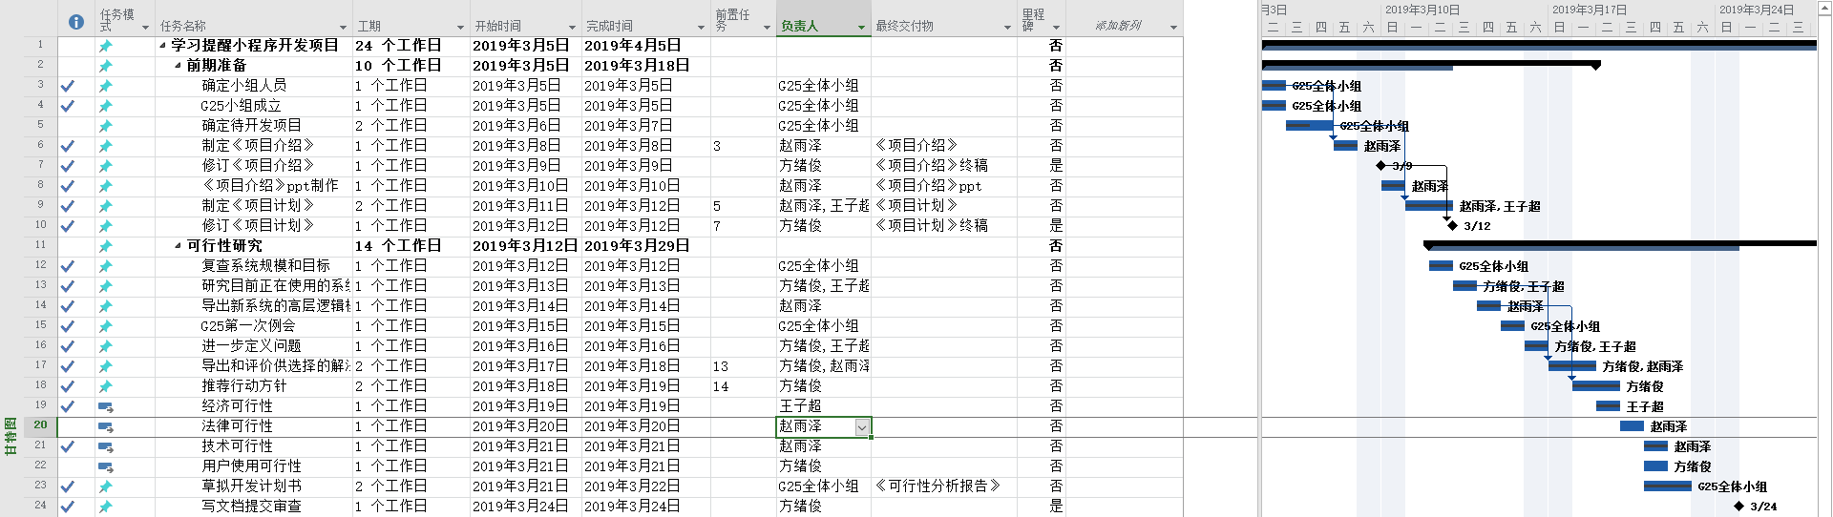
1、甘特图
各种图

Slide 16
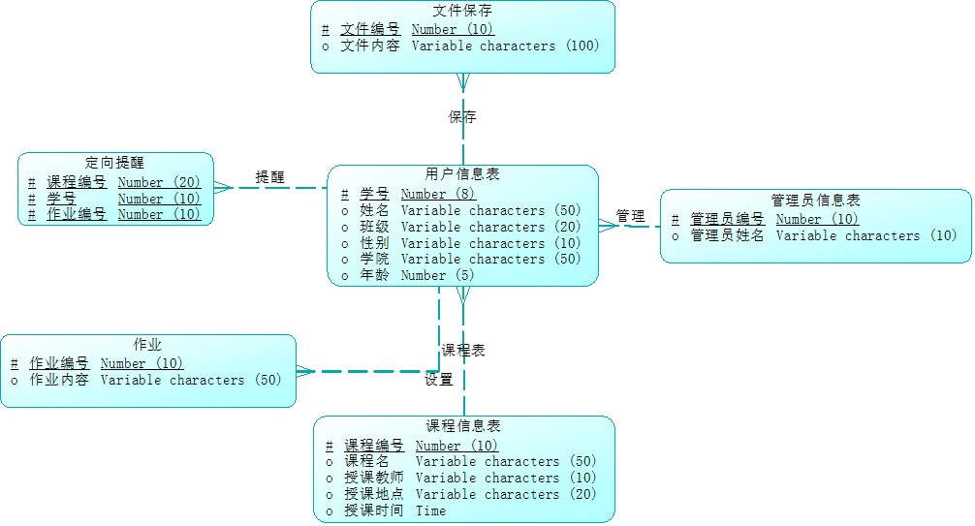
2、E-R图
各种图

Slide 17
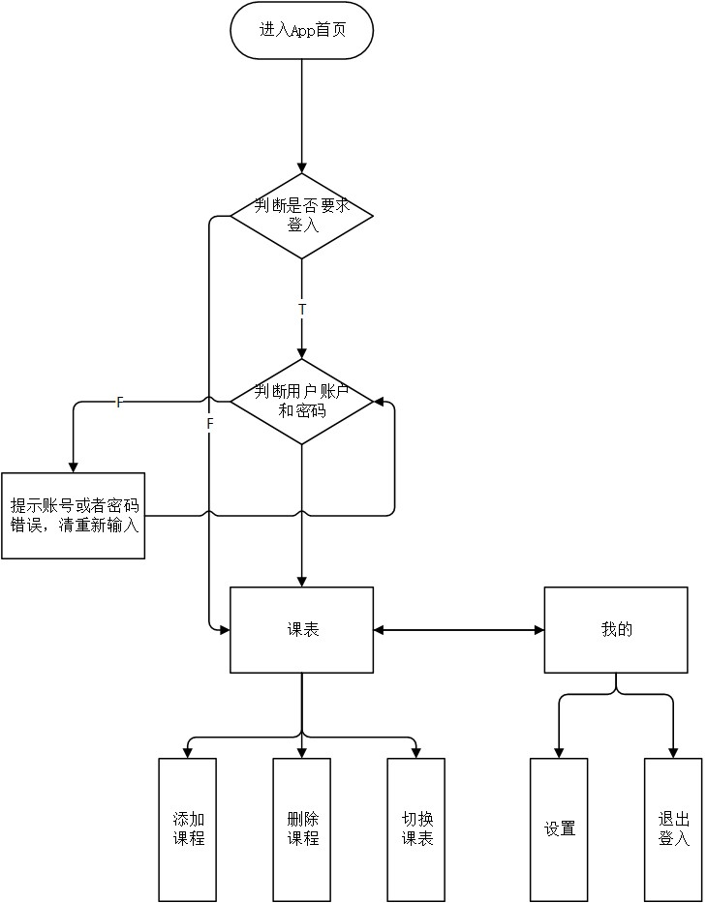
3、流程图
各种图

Slide 18
3、HIPO图-H图
各种图

Slide 19
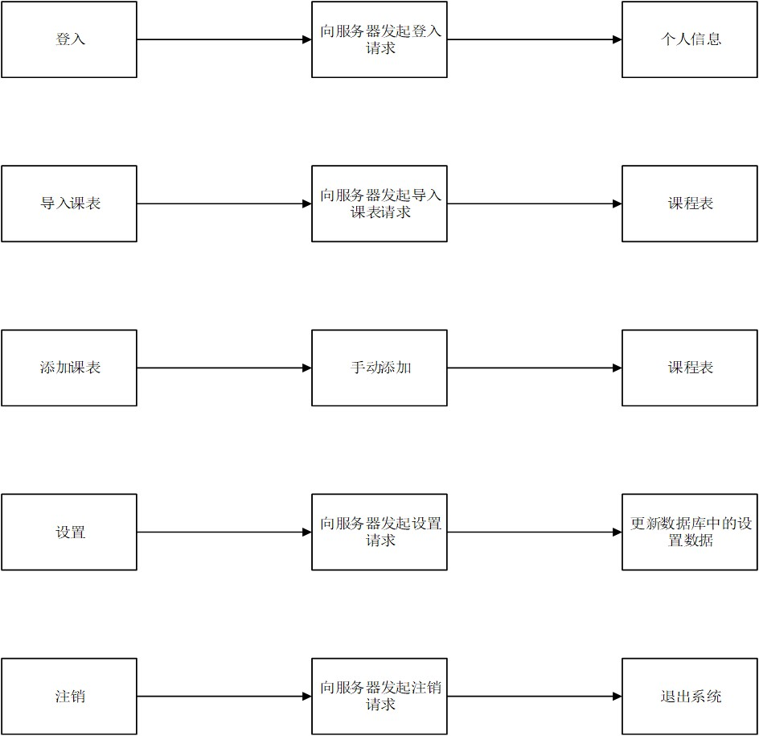
3、HIPO图-IPO图
各种图

Slide 20
会议记录
Meeting minute
会议地点 | 微信语音 | 会议时间 | 2019.4.21 21:00
主 持 人 | 方绪俊 | 记录 人 | 赵雨泽
参会人员 | 方绪俊、赵雨泽、王子超
会议主题 | 关于总体设计和TSP读后感的讨论
会议内容： 对比讨论小程序的实现方式并给出最终方案 交流TSP团队软件过程的学习感想 制作各种图。 接受用户界面反馈并修改 近期安排： 方绪俊 总体设计ppt 制作交互页面 赵雨泽 总体设计 制作各种图 王子超 对面向用户收集调查反馈

Slide 21
绩效评价
The Performance Evaluation
组长：
方绪俊 工作效率：8 工作态度：9
组员:
赵雨泽 工作效率：8 工作态度：9
王子超 工作效率：8 工作态度：8

Slide 22
THANK YOU FOR WATCHING

